Slide 1
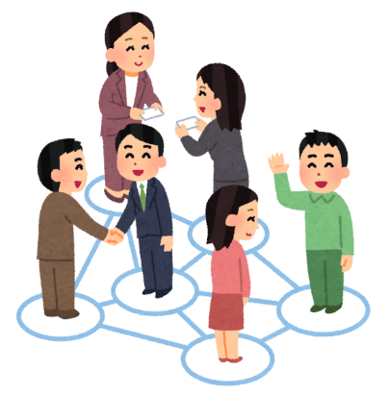
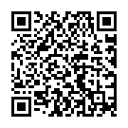
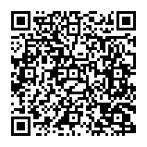
再出発
つまず
躓きからの立ち直りを
支えることができるのは
地域の皆様です！
つまず
再び躓いて
犯罪や非行に走ってしまうことを
防ぐために
止めるために
働く場所を 居場所を
与えてあげてください
Ⓒ2014 大阪府もずやん
皆さま、「社会を明るくする運動」をご存知ですか？
“社会を明るくする運動”は、すべての国民が、犯罪や非行の防止と罪を犯した人たちの
更生について理解を深め、それぞれの立場において力を合わせ、犯罪や非行のない
明るい社会を築こうとする全国的な運動で、府や各市町村もこの運動を推進しています。
法務省チャンネル（YouTube）
３分１１秒
鉄拳さんが作成したショートムービー
事業者の皆さま、「職親プロジェクト」をご紹介します！
“職親プロジェクト”は、参加企業、法務省、矯正施設、専門家など
様々なメンバーが官民連携で出所者が再び罪を犯さぬよう「職の親」となって 自立更生を推進する活動です。
法務省チャンネル（YouTube）
５分４４秒

